Slide 3
مراجعة

Slide 4
نشاط تهيئة
ما رأيك في الصورتين؟
ما الفرق بينهما ؟

Slide 5
المكتبة الرقمية
استراتيجية التعلم الخماسية

Slide 7
طالبتي المبدعة :
أفتحي الكتاب ص76- ص80 ثم قومي بقراءة سريعة ”لاستنتاج الأهداف الرئيسية للدرس “

Slide 8
في نهاية الدرس يتوقع أن تكون الطالبة قادر ةعلى أن:
تبين مفهوم المكتبات الرقمية.
تذكر سمات المكتبة الرقمية.
تعدد فوائد المكتبات الرقمية.
أن تُعرف الكتاب الإلكتروني.
تقارن بين أنواع الكتاب الإلكتروني .
تذكر بعض الأمثلة على المكتبات الرقمية.

Slide 9
1
مرحلة التهيئة

Slide 10
نشاط 1
طريقة التنفيذ : فردي الزمن : 1 دقيقة
الهدف : أن تكتب الطالبة ما تعرفه عن المكتبات الرقمية وماتريد أن تعرفه
استراتيجية جدول التعلم Kwl
ماذا تعلمتن | ماذا تردن أن تعرفن | ماذا تعرفن

Slide 11
Notes:
حث الطالبة على القراءة

Slide 12
2
مرحلة الاستكشاف

Slide 13
نشاط 2
طريقة التنفيذ : جماعي الزمن : 5 دقائق
الهدف : أن تبحث الطالبة في محركات البحث عن المكتبات الرقمية
استراتيجية تحقيقات المجموعات
اكتبي ما تعرفين عن الآتي من خلال عمليات البحث في الشبكة :
أ. مفهوم المكتبات الرقمية:
ب. سمات المكتبات الرقمية:
ج. فوائد المكتبات الرقمية :
Notes:
يمكن تقسيم الطالبات في مجموعات من خلال غرف التيمز

Slide 14
3
مرحلة الشرح والتفسير

Slide 15
مفهوم المكتبات الرقمية

Slide 16
2- المكتبات الرقمية

Slide 17
سمات المكتبات الرقمية

Slide 18
سمات المكتبة الرقمية
هناك سمات تميز المكتبة الرقمية عن المكتبة التقليدية هي :
- إدارة مصادر المعلومات آلياً .
- تقديم الخدمة للباحث باستخدام التقنية و شبكات الإتصال .
- قدرة العاملين على التعامل الإلكتروني مع المستفيد .
- القدرة على التخزين والتنظيم ونقل المعلومات الى الباحث بواسطة تقنية المعلومات وشبكات الإتصال

Slide 20
فوائد المكتبات الرقمية

Slide 21
فوائد المكتبات الرقمية

Slide 22
الكتاب الإلكتروني ( e-book)
Notes:
يمكن فتح الكتاب الإلكتروني لحاسب 2 وتوضيح البرنامج المستخدم في قراءاته وحث الطالبات على بوابة عين

Slide 23
نشاط 3
طريقة التنفيذ : فردي الزمن : 1 دقيقة
الهدف : أن تعلل سبب انتشار ملفات PDF
مهارة التفكير ( التعليل )
لماذا ملفات PDF هي الأكثر انتشاراً؟

Slide 24
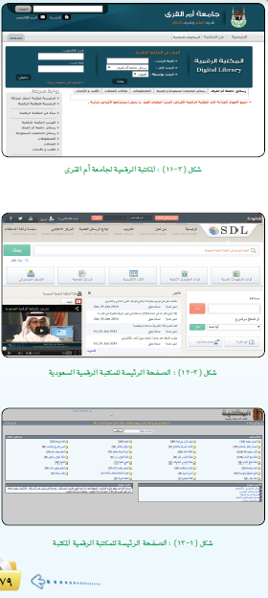
امثلة على المكتبات الرقمية

Slide 25
4
مرحلة التوسع

Slide 26
نشاط 4
طريقة التنفيذ : فردي الزمن : 1 دقيقة
الهدف : أن تبين أن موقع ( YouTube) من المكتبات الرقمية
مهارة التفكير ( التعليل )
هل تعتبر مواقع مثل : ( Flickr) و ( YouTube) وغيرها مكتبات رقمية؟

Slide 27
استخدمي محرك البحث للبحث عن مكتبات رقمية آخرى؟

Slide 28
نشاط 1
طريقة التنفيذ : جماعي الزمن : 1 دقيقة
الهدف : أن تكتب الطالبة ماذا تعلمت عن المكتبات الرقمية
استراتيجية جدول التعلم Kwl
ماذا تعلمتن | ماذا تردن أن تعرفن | ماذا تعرفن

Slide 29
5
مرحلة التقويم

Slide 30
تقويم ختامي
https://wordwall.net/ar/resource/10635064

Slide 31
لخصي الدرس باستخدام Mind Map
الواجب في منصة مدرستي

Slide 32
استودعكن الله
استودعكن الله

